Slide 1
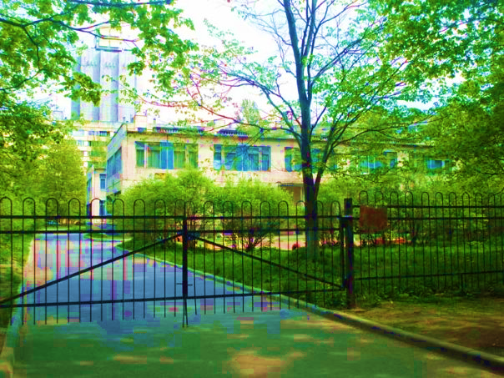
Мартынюк Ксения Александровна
ГБДОУ детский сад №1 Приморского района Санкт-Петербурга
Работаю в детском саду с сентября 2007 года. Сначала воспитателем группы раннего возраста.
С марта 2011 года работаю
педагогом-психологом.

Slide 2
Цель работы педагога - психолога – сделать жизнь ребенка в условиях ДОУ удобной, комфортной, прежде всего с точки зрения детской психики, общих и индивидуальных особенностей ее развития.
Основная функция психолога в детском саду- сопровождение психического развития детей и при необходимости, своевременная помощь детям и родителям.

Slide 3
Родители
Три основных направления работы
Администрация/Педагоги
Обучающиеся

Slide 4
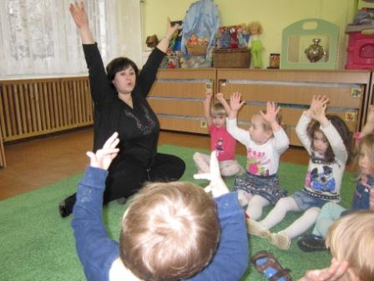
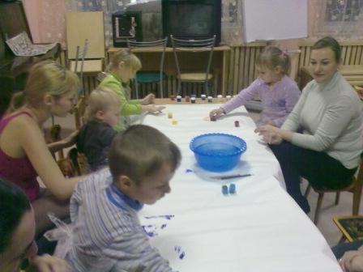
Обучающиеся
1)Адаптационный период.
2)Диагностика обучающихся подготовительных групп
3)Психологическое сопровождение дошкольника при подготовке к школьному обучению (занятия).
4)Индивидуальные занятия

Slide 5
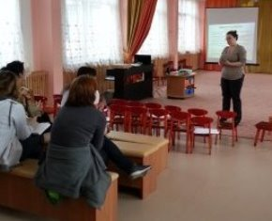
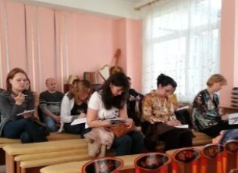
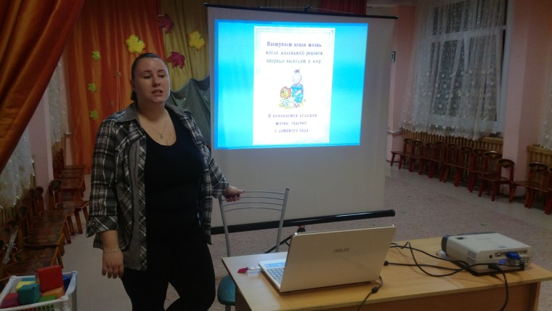
Родители
Сопровождение родителей в адаптационный период их малыша.
Консилиумы.
Тематические презентации.
Родительские собрания
Индивидуальные консультации.

Slide 6
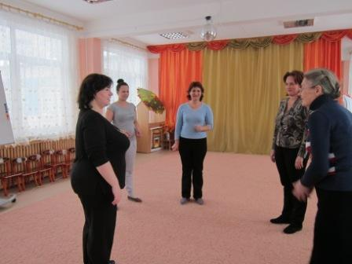
Администрация/Педагоги
Сопровождение педагогов в адаптационный период вновь поступивших детей
МПК.
Тренинги.
Семинары.
Индивидуальные консультации.
Выполнение запросов и консультации (админ.)

Slide 7
Спасибо за внимание!

